Slide 1
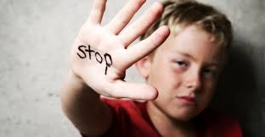
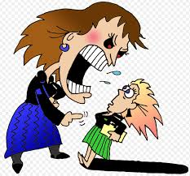
Regional Bogotá
Centro Zonal Ciudad Bolívar
MESA PUBLICA
25 – 08 - 2017
“MALTRATO INFANTIL”

Slide 2
Regional Bogotá
Centro Zonal Ciudad Bolívar
MESA PUBLICA
“MALTRATO INFANTIL”
Se denomina maltrato infantil o abuso infantil a cualquier acción u omisión no accidental en el trato hacia un menor, por parte de sus padres o cuidadores, que le ocasiona daño físico o psicológico y que amenaza su desarrollo tanto físico como psicológico

Slide 3
Regional Bogotá
Centro Zonal Ciudad Bolívar
MESA PUBLICA
“MALTRATO INFANTIL”
TIPOS DE MALTRATO
Maltrato infantil: Son las acciones u omisiones con la intención de hacer un daño inmediato al niño o niña. ...
Maltrato físico:
Maltrato emocional o psicológico: ...
Abandono y negligencia:
Violencia sexual:

Slide 4
Regional Bogotá
Centro Zonal Ciudad Bolívar
MESA PUBLICA
“MALTRATO INFANTIL”
Datos y cifras
Una cuarta parte de todos los adultos manifiestan haber sufrido maltratos físicos de niños.
Una de cada 5 mujeres y 1 de cada 13 hombres declaran haber sufrido abusos sexuales en la infancia.
El maltrato infantil causa alteraciones en la salud mental y física que perduran toda la vida, y sus consecuencias a nivel socioprofesional pueden, en última instancia, ralentizar el desarrollo económico y social de un país.
Es posible prevenir el maltrato infantil antes de que se produzca, y para ello es necesario un enfoque multisectorial.
Los programas preventivos eficaces prestan apoyo a los padres y les aportan conocimientos y técnicas positivas para criar a sus hijos.
La atención continua a los niños y a las familias puede reducir el riesgo de repetición del maltrato y minimizar sus consecuencias.

Slide 6
Regional Bogotá
Centro Zonal Ciudad Bolívar
MESA PUBLICA
“MALTRATO INFANTIL”
REFLEXION CON LA COMUNIDAD
LA POLÍTICA DE INFANCIA Y ADOLESCENCIA EN CIUDAD BOLIVAR
PREGUNTAS - INQUIETUDES - RESPUESTAS - COMPROMISOS

Slide 7
Regional Bogotá
Centro Zonal Ciudad Bolívar
MESA PUBLICA
“MALTRATO INFANTIL”
GRACIAS

